Slide 1
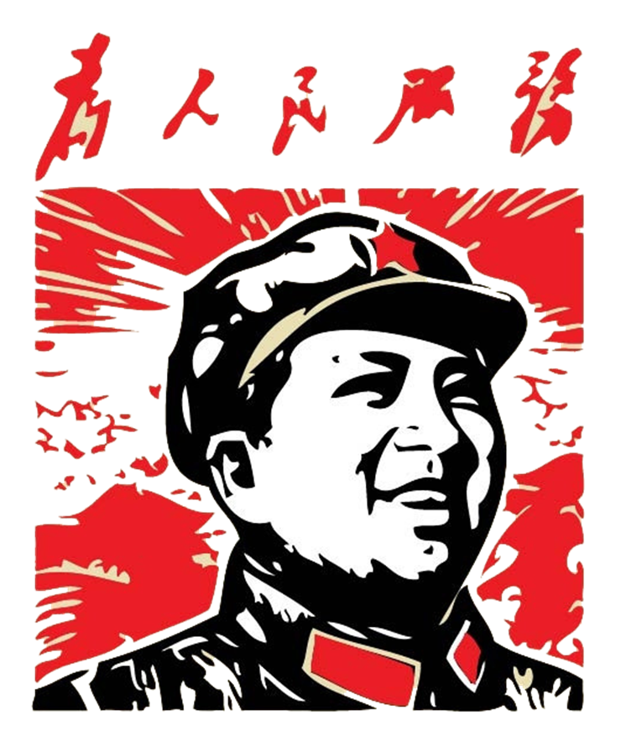
毛泽东的军事理论

Slide 2
人员分工
答辩人，组长 张都铭
PPT制作 齐浩天
图片素材收集 朝格苏勒德
毛泽东生平素材收集 林子程
毛泽东指挥下经典战役素材收集 吴磊 赵自威
毛泽东军事著作素材收集 秦宇华 耿瑞良
毛泽东军事思想发展历程素材收集 雷芮 韩均言

Slide 3

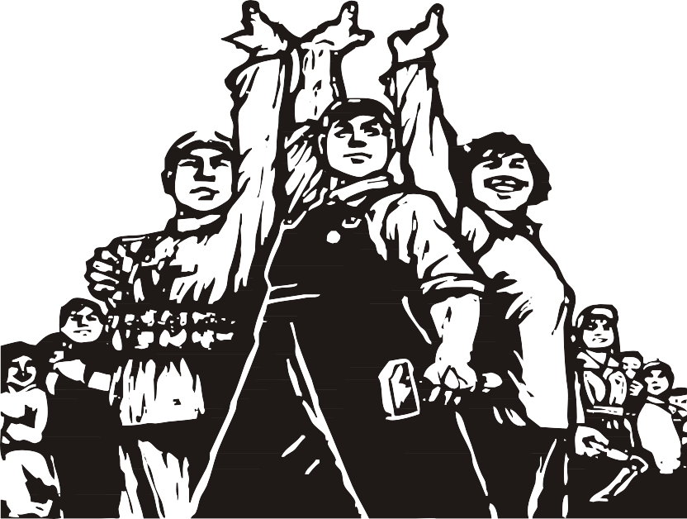
毛泽东的军事生平
经典战役
著作中的战术思想
发展历程以及重要地位

Slide 4


第一部分
毛泽东的军事生平

Slide 5
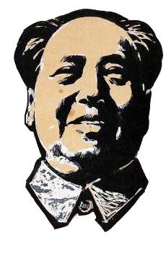
毛泽东（1893年12月26日-1976年9月9日），湖南湘潭人。中国人民的领袖，马克思主义者，伟大的无产阶级革命家、战略家和理论家，中国共产党、中国人民解放军和中华人民共和国的主要缔造者和领导人。

Slide 6
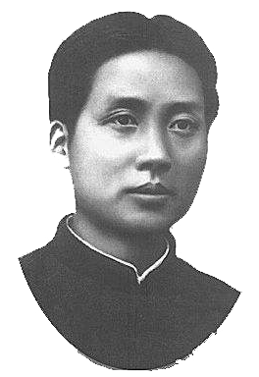
毛泽东出生于1893年，辛亥革命中在新军中参军半年。1914年进入湖南第一师范学校，1920年创立共产主义组织。
1927年在中共中央紧急会议上提出“政权是由枪杆子中取得的”。1928年成立工农革命军，任党代表并提出以农村包围城市、最后夺取城市和全国政权的道路。
1949年10月1日，中华人民共和国建立，他当选为中央人民政府主席。
从20世纪50年代开始，他领导中共同苏共领导人奉行的大国主义和干涉、控制中国的企图进行了坚决的斗争。

Slide 7
第二部分
经典战役
四渡赤水 三大战役

Slide 8
四渡赤水
土地革命战争时期，中央红军长征中，在贵州、四川、云南3省交界的赤水河流域同国民党军进行的运动战战役。
四渡赤水战役是遵义会议之后，中央红军在长征途中，处于国民党几十万重兵围追堵截的艰险条件下，进行的一次决定性运动战战役。在毛泽东主席、周、朱等指挥下，中央红军采取高度机动的运动战方针，纵横驰骋于川黔滇边境广大地区，积极寻找战机，有效地调动和歼灭敌人，彻底粉碎了蒋介石等反动派企图围歼红军于川黔滇边境的狂妄计划，红军取得了战略转移中具有决定意义的胜利。
毛泽东指挥中央红军三个月的时间六次穿越三条河流，转战川贵滇三省，巧妙地穿插于国民党军重兵集团围剿之间，不断创造战机，在运动中大量歼灭敌人，牢牢地掌握战场的主动权，取得了红军长征史上以少胜多，变被动为主动的光辉战例。

Slide 9
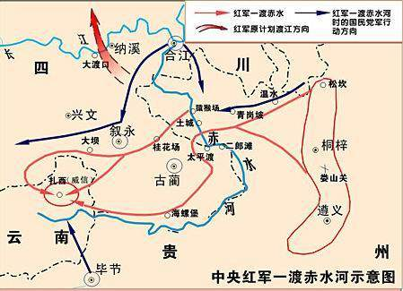
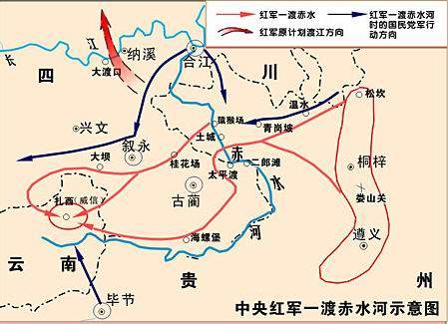

Slide 10
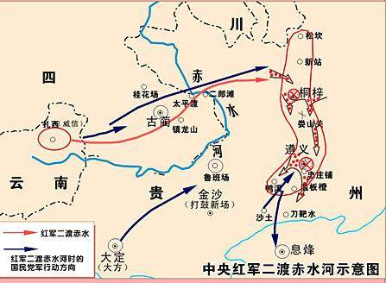

Slide 11
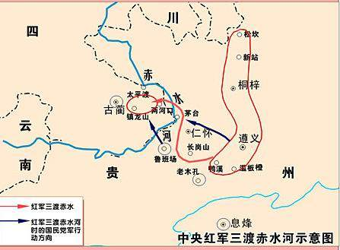

Slide 12
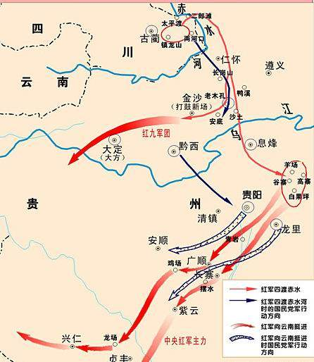

Slide 13
三大战役
三大战役是指1948年9月至1949年1月，中国人民解放军同中华民国国军进行的战略决战，包括辽沈战役、淮海战役、平津战役三个战略性战役。
1948年，解放军攻克拥有10万重兵、工事坚固的山东省会城市济南。毙伤国民党军22423人，俘王耀武以下61873人。济南战役是人民解放军攻克敌人重点设防的大城市的开始。这一战役揭开了战略决战的序幕[2]。辽沈、淮海、平津三大战役，历时142天，共争取起义、投诚、接受和平改编与歼灭国民党正规军144个师，非正规军29个师，合计共154万余人。国民党赖以维持其反动统治的主要军事力量基本上被消灭。三大战役的胜利，奠定了人民解放战争在全国胜利的基础。

Slide 14
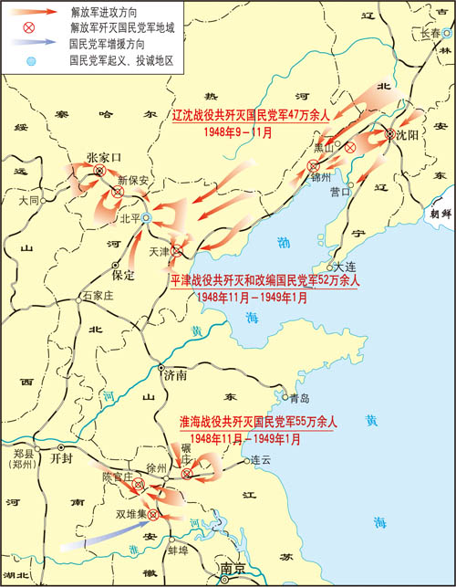

Slide 15
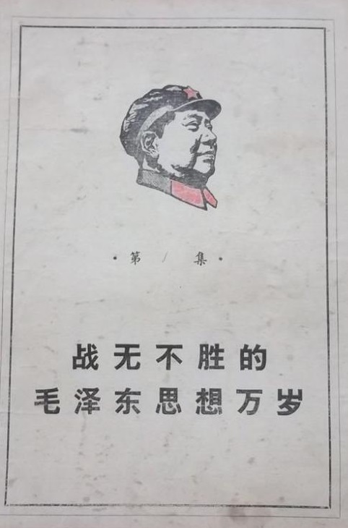
战术
1.分割敌人，各个击破
2.攻城(围点)与打援、牵制相结合
3.军事打击为主，辅之以政治攻势
战略
1.放眼全局，注重战役间的协调配合。
2.针对不同情况制定不同的战略方针。
3.以攻打重点目标统率战役全局

Slide 16
第三部分
著作中的战术思想
《论持久战》《战争与战略问题》

Slide 17
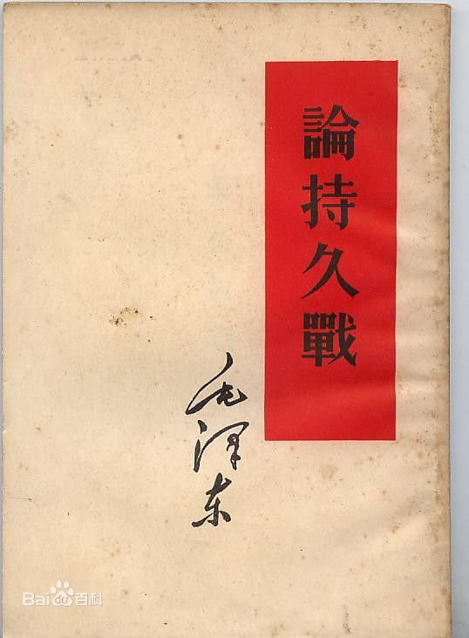
“兵民是胜利之本”

Slide 18
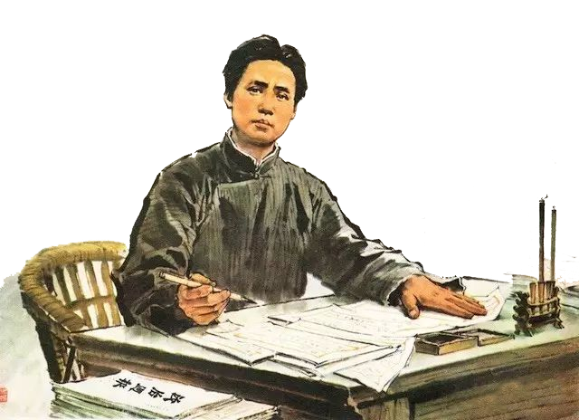
作品思想
抗日战争不是任何别的战争，乃是半殖民地半封建的中国和帝国主义的日本之间在20世纪30年代进行的一场决死的战争，全部问题的根据就在这里。
兵民是胜利之本
武器是战争的重要的因素，但不是决定的因素，决定的因素是人不是物
战争的胜利之最深厚的根源，存在于民众之中。
只要动员了全国老百姓，就会造成陷敌于灭顶之灾的汪洋大海，造成弥补武器等等缺陷的补救条件，造成克服一切战争困难的前提。
“论《持久战》处处充满了辩证法，充满了唯物主义，是马克思主义的普遍真理同中国抗日战争的具体实际相结合的典范。它清楚而又正确地回答了人们最关心又一时看不清楚的问题，大大提高了坚持抗战的信念 “。

Slide 19
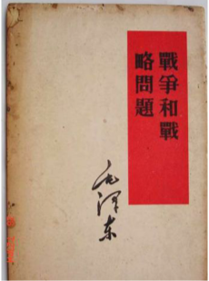
“中国革命只能靠武装斗争解决问题”

Slide 20
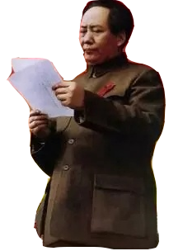
作品思想
1.基于时代下中国的特殊国情，中国必须开创适合 自己的革命道路，选择农村包围城市，武装夺取政权是有必然缘由的。
2. 我们战争并非恋战， 而是通过战争终结战争。
3.十七年的探索，使我党积累了独有而珍贵的军事经验。也熟悉发展了马克思主义理论。
4.国内战争和民族战争中党的军事战略的转变。选择游击战还是正规战，不能墨守成规，而是要对症下药。观察比较敌人与我们的实况。
5.抗日游击战在早期发挥了不可取代的重要作用。但基于局势变化，向正规战的转变亟待完成。
《战争与战略问题》一文中， 毛泽东辨析了中外国情区别，总结国共经验与成就。从我党与国实况出发，就我党革命道路中的争议点做出了明确而有重要参考价值的答复。

Slide 21
第四部分
发展历程以及重要地位
萌芽、产生、形成、完善

Slide 22
井冈山时期
“政权是由枪杆子中取得的”
“农村包围城市道路”
解放战争时期
关于战略进攻、战略决战和战略追击的系统理论
萌芽
产生
形成
完善
少年毛泽东学习
马克思主义理论辩证唯物主义
中国优秀的传统文化
遵义会议至1945年抗日战争胜利
形成完整科学体系
研究和指导战争的认识论和方法论

Slide 23
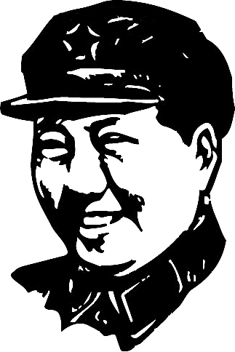
抗美援朝
中印战争
对越自卫反击战

